Slide 1

자율주행 경진대회
참가자 : 손건희

Slide 2
목차
프로젝트 소개(프로젝트 기간, 프로젝트 설명, 사용기술 등)
프로그램 진행(진행과정 중 고민, 어려운점, 극복과정)
프로그램 결과(결과, 느낀점, 배운점)

Slide 3
프로젝트 소개
프로젝트 주제
프로젝트 tool
차선, 신호등, 장애물, AR테크 ,객체 인식 과 회피 후 주차구역에 주차하기
PYTHON, LINUX
프로젝트 기간
프로젝트 차량
2023/07/21 ~ 2023/08/29
자이카 C모델
프로젝트 목표
프로젝트 기사
팀원과 지속적인 소통과, 주제에 적합한 코드 완성하기
https://dsc-platform.or.kr:8443/mobility-ict/board/news.do?mode=view&articleNo=343107&article.offset=0&articleLimit=10

Slide 4
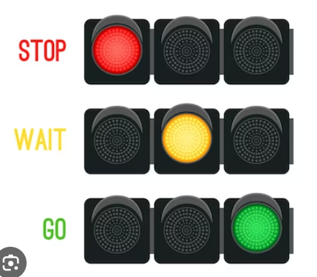
프로젝트 진행(신호등 인식)
신호등 인식
먼저 차량을 움직이기 위한 조건에서 신호등 인식을 먼저 시키고 신호등이 빨강색일때는 차량이 움직이지 않고 초록색으로 변화시 차량을 움직이게 만들어야했다.
먼저 차량이 빨강 초록 흰색이 있는 신호등이 제공되었는데 3가지 원을 인식하고 그중에서 가장 왼쪽이 상대적으로 밝다면 차량이 멈추게 만들었고 가장 오른쪽이 상대적 밝다면 차량이 움직이게 만들었다.
이후 주위에 조명에 영향을 받을 수 있으므로 신호등과 출발선과의 거리를 측정후 그 해당 거리에서 카메라의 인식범위를 제한해서 카메라가 다른 조명이나 원을 인식해서 원이 3개 이상이 되는 문제를 막았습니다.

Slide 5
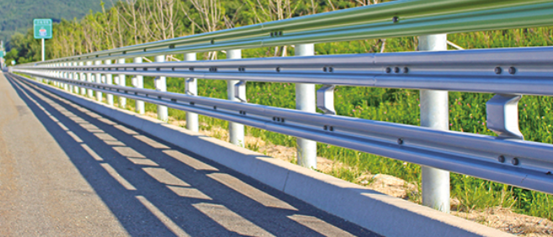
프로젝트 진행(장애물 회피 주행)
장애물 회피 주행
신호등 인식 후 바로 차량 주위에 가드레일 같이 장애물이 위치하고 해당 장애물에 붙이치지 않고 이동하는 것이 다음 미션이였다.
핵심은 차량에 좌우 앞뒤에 달려있는 초음파 센서를 사용하는 것이였다. 차량의 거리와 장애물과의 거리를 센서를 통해서 찍어보면서 적절한 값을 찾고 IF EEIF ESEL 문을 사용해서 차량과 장애물의 거리를 조건을 충족시 속도와 차량바퀴의 방향각을 조절해가면서 해당 장애물 미션을 통과했다.
가장 핵심은 110도 정도되는 코더를 잘 통과하는 것인데 코너에 도착시 속도를 줄이고 방향각을 최대로 해서 돌리게 코드를 작성했다.

Slide 6
프로젝트 진행(차선 인식)
차선 인식
장앰물 인식 이후에는 차선인식 구간으로 들어간다. 장애물 구간은 우리가 골목길을 자율주행 차량으로 이동시를 가정해서 모델을 만들었다면 차선인식같은 경우는 말 그대로 기본적인 도로운행을 전체로 모델을 만들게 된다.
핵심은 차선을 카메라로 인식을 하고 그 인식한 선이 2개을 경우 그 선의 중심값을 구해서 그 중심값을 유지하면서 이동하게 만들는 것이 핵심이였다.
하지만 어려운 점으로는 코너링시 차량이 이탈하는 경우가 발생했다. 분석한 이유로는 차량의 속도가 직선주행과 다른게 코너링시 너무 빠르기 때문에 2개의 차선을 못 읽고 이탈하는 것이다. 그래서 차선의 각도가 일정 각도를 넘을 경우 차량의 속도와 조향각을 더 조절하게 만들어서 해당 부분을 극복했다.

Slide 7
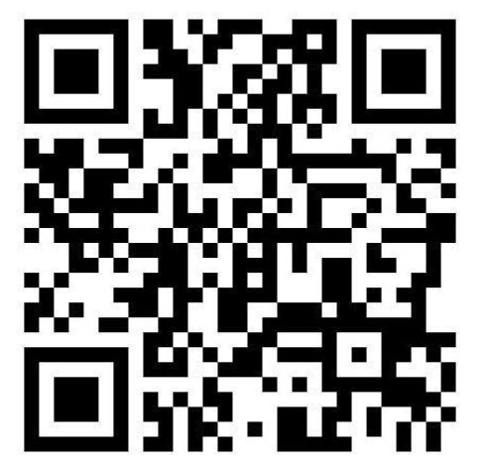
프로젝트 진행(AR 테그 주행)
AR 테그 주행
차선 인식 후 다음은 AR 테그 주행을 실시한다 해당 주행은 코너링시 또는 특수한 코너를 이용할 경우에 사용하는데 우리는 앞에 차량이 사고나 나서 좌측 길로 빠져나가는 상황으로 전복된 차량을 진선 코드에 깔아두고 그 옆에 AR 테그로 새로운 길을 만들어 놓은 상태였다.
핵심은 AR 테그와 차간 거리를 FOR 반복문과 IF 문을 이용해서 거리가 가까워 질결우 조향각과 차량이 이동해야 할 방향의 각도를 키우는 것이다.
즉 카메라로 테크를 읽고 해당 차량을 그 테크의 우측을 향해서 주행하는 것이다. 그렇게 한다면 붙이치지 않고 이동할 수 있는데 이 경우 거리가 가까워 지면 해당 각도를 키워서 잘 피하게 만들어 해당 코드를 극복 할 수 있었다.

Slide 8
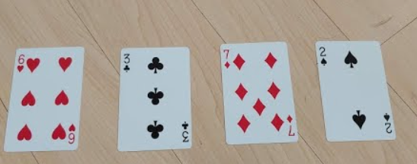
프로젝트 진행(객체인식 후 회피)
객체인식 후 회피
AR 테그 주행을 끝내고 다시 차선 주행을 하다가 중간에 객체가 나오는데 우리는 이것을 길을 알려주는 간판을 두고 오른쪽에 스페이스 카드가 있으면 오른쪽 왼쪽에 스페이스 카드가 있으면 왼쪽 이렇게 모델을 구동하게 만들었는데
핵심은 객체를 잘 인식할 수 있게 모델을 훈련시키는 것이다. 그래서 거리에 따라서 밝기에 따라서 300장 이상의 사진을 찍고 그리고 다른 경우의 수도 학습을 시켜서 약간의 노이즈르 넣어서 모델이 COPYING이라는 문제를 해결했다.

Slide 9
프로젝트 진행(주차)
주차
주차 같은 경우는 앞에 AR테그가 있었고 그 테그를 읽고 테그를 향해게 이동하게 한 후 일정거리에 멈추도록 모델을 만들었다.

Slide 10
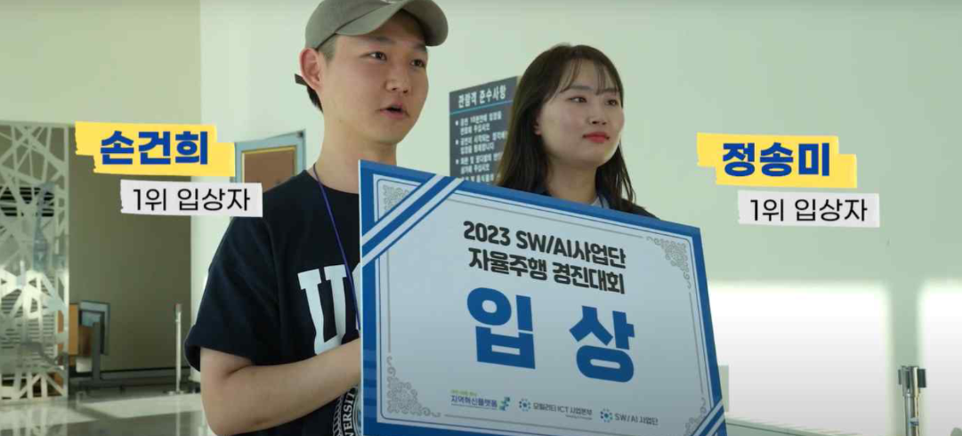
프로젝트 결과(사진)
https://mobility-ict.or.kr/news/10?sca=2309?2307

Slide 11
프로젝트 결과(느낀 점, 배운 점)
프로젝트 주제

Slide 12
주행영상 넣을 수 있으면 넣자
프로젝트 주제

